Slide 1
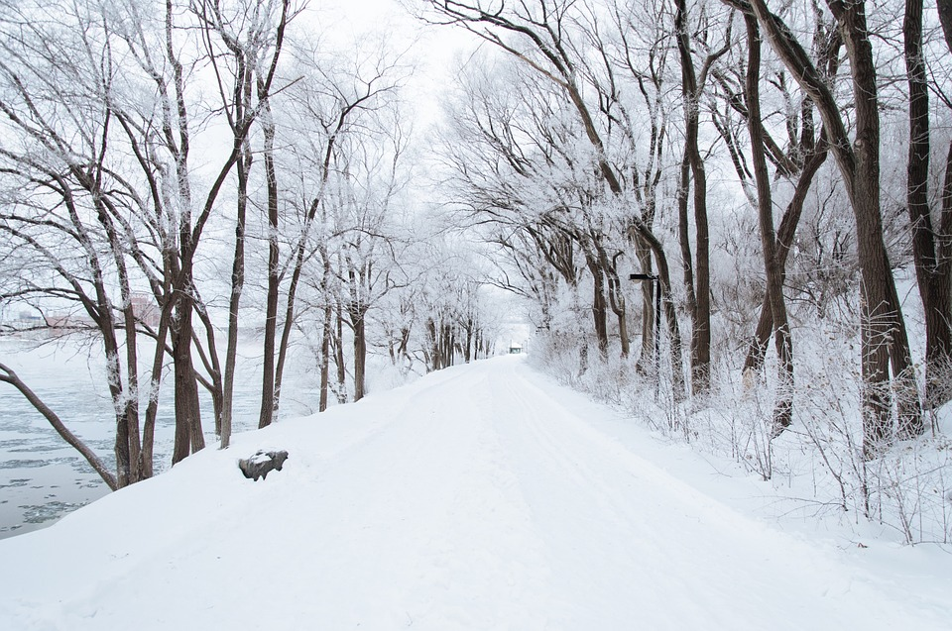
ЗИМНИЙ ПЕЙЗАЖ

Slide 2
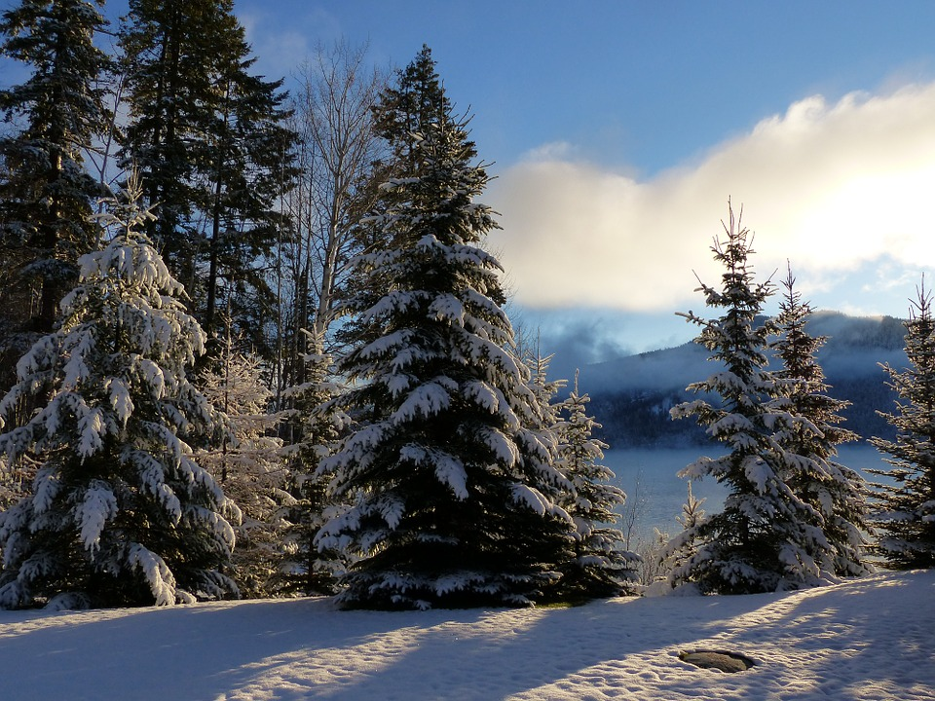
ЗИМА В ЛЕСУ

Slide 3
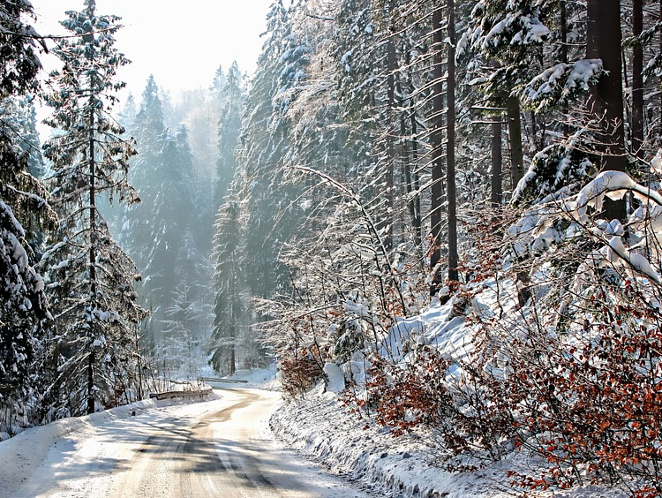
ЗИМА В ЛЕСУ

Slide 4
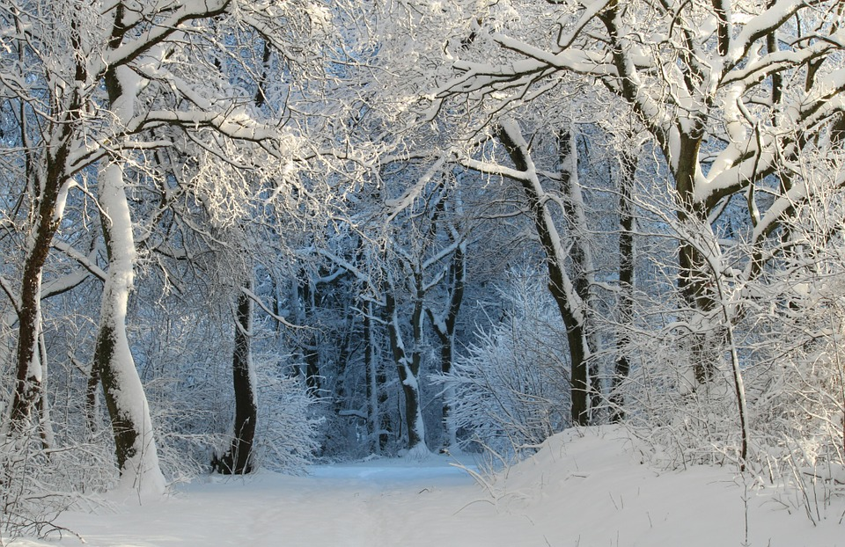
ЗИМА В ЛЕСУ

Slide 5
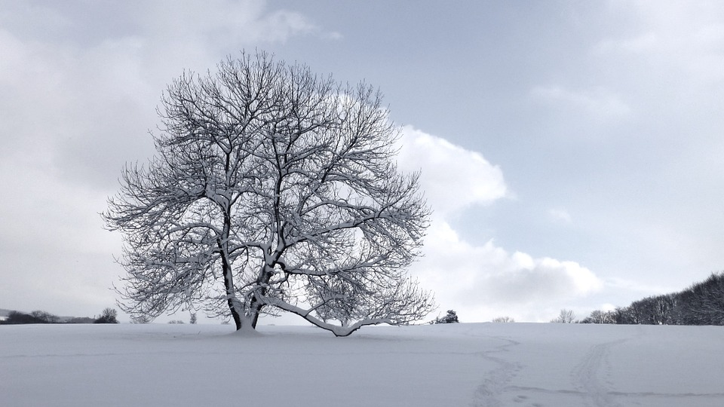
ЗИМА НА РАВНИНЕ

Slide 6
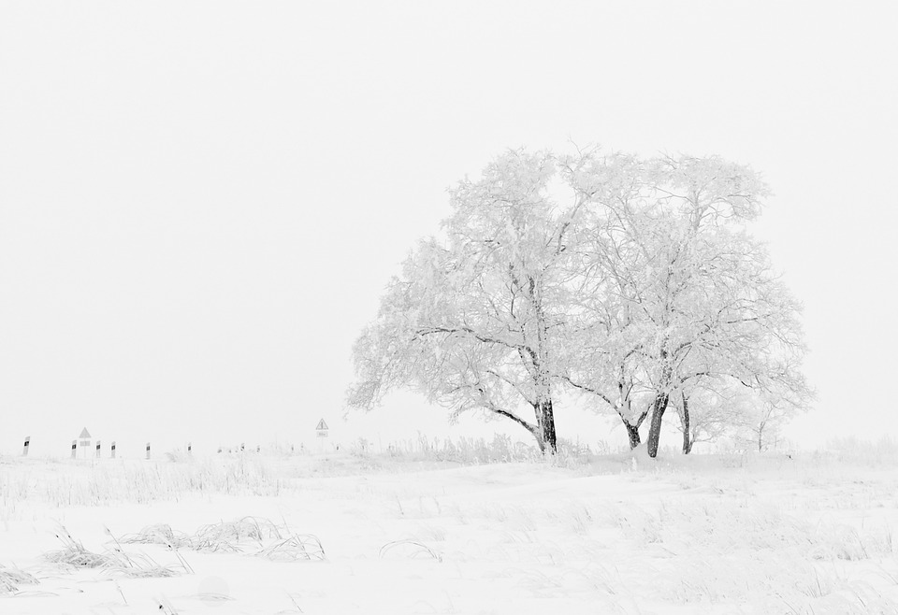
ЗИМА НА РАВНИНЕ

Slide 7
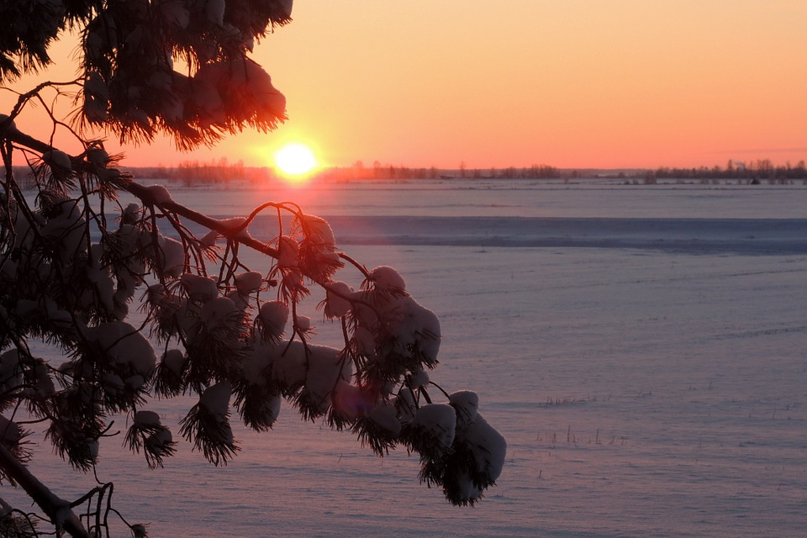
ЗИМА НА РАВНИНЕ

Slide 8
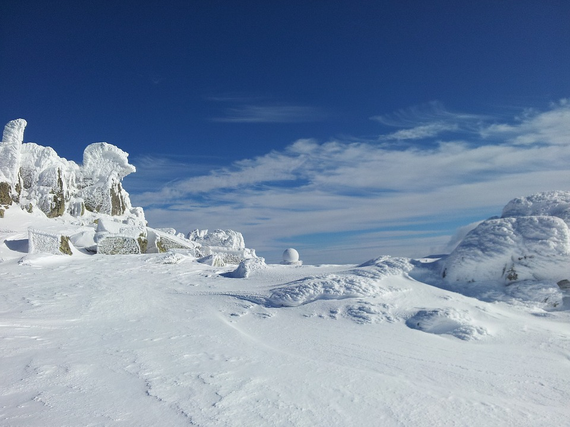
ЗИМА В ГОРАХ

Slide 9
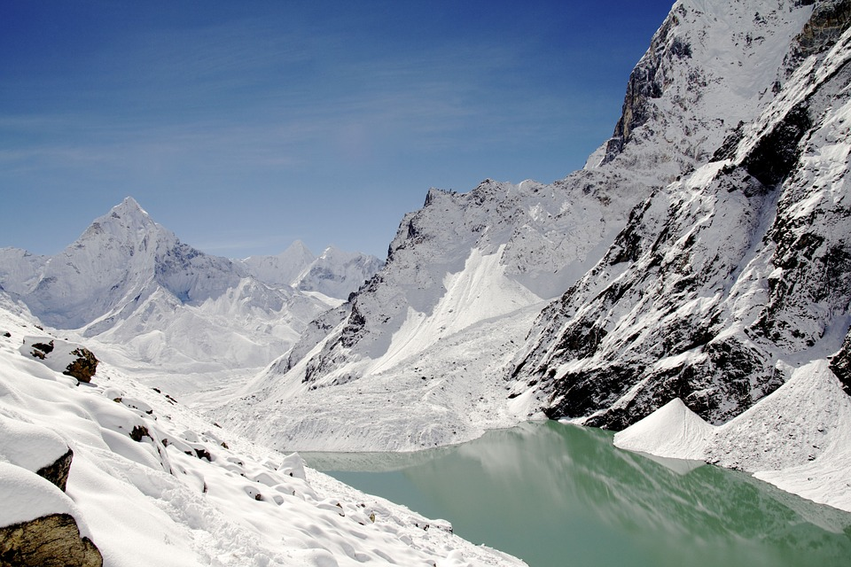
ЗИМА В ГОРАХ

Slide 10
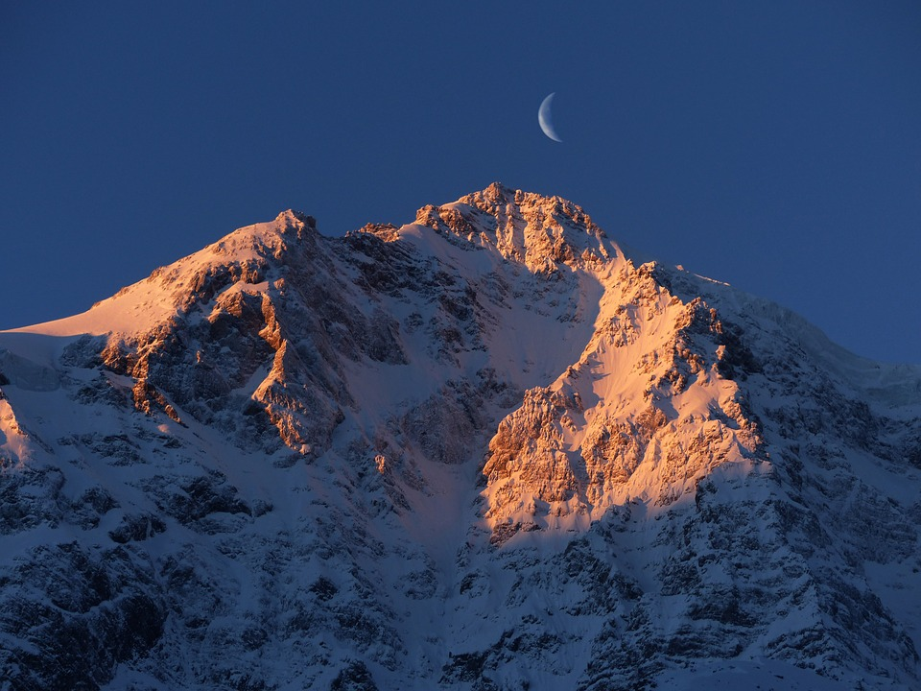
ЗИМА В ГОРАХ

Slide 11
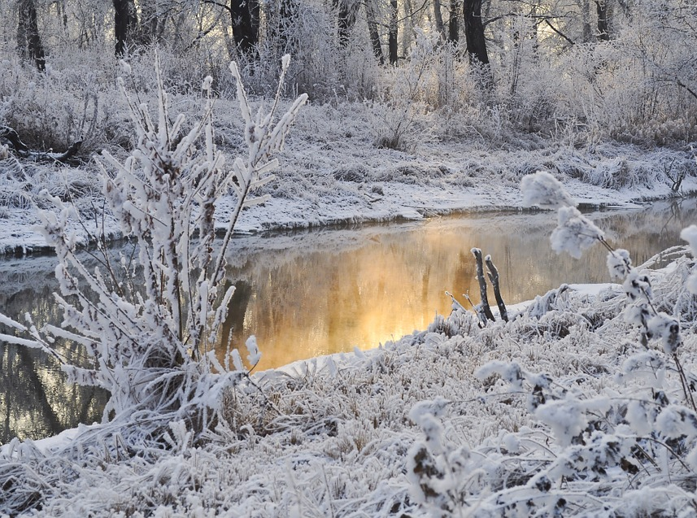
ЗИМА У РЕКИ

Slide 12
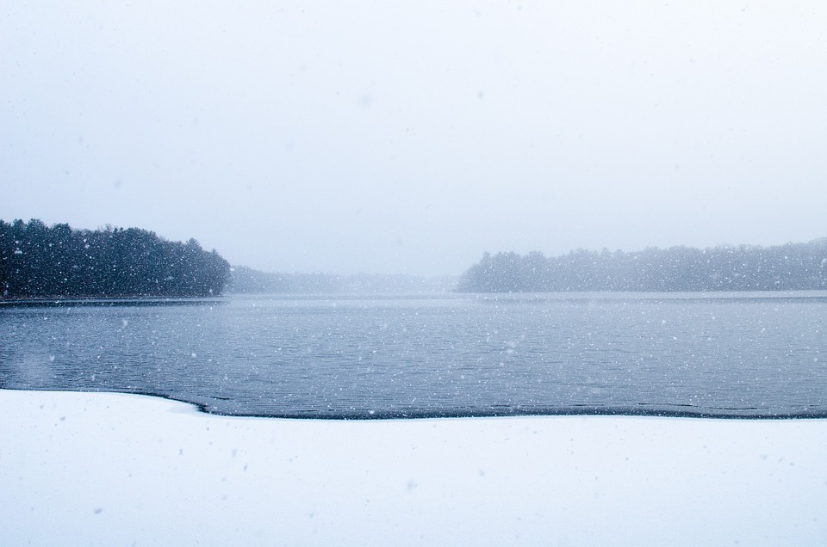
ЗИМА У РЕКИ

Slide 13
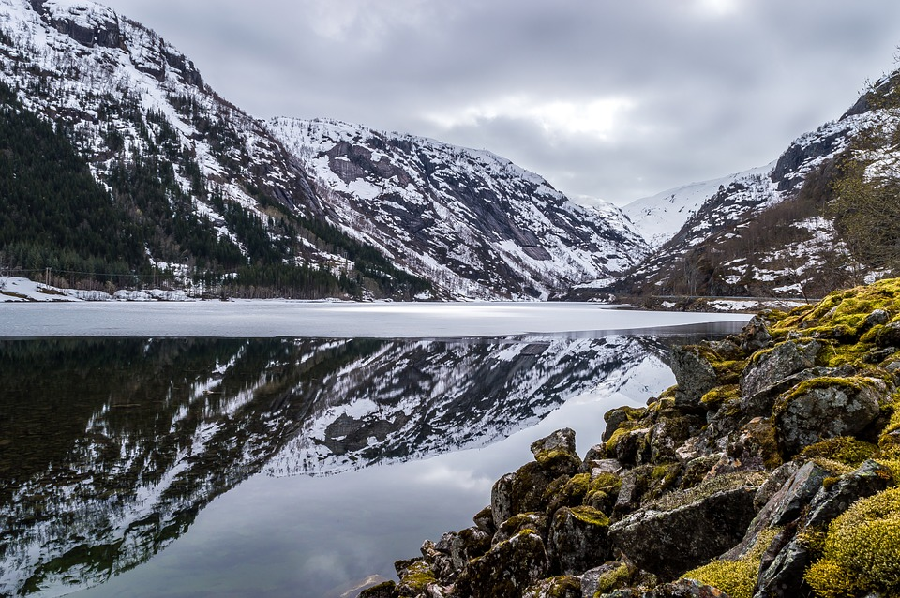
ЗИМА У РЕКИ

Slide 14
ССЫЛКИ:
1 СЛАЙД: https://pixabay.com/ru/зима-снег-холодный-дороги-тропа-691315/
2 СЛАЙД: https://pixabay.com/ru/в-начале-зима-сон-снег-холодный-206154/
3 СЛАЙД: https://pixabay.com/ru/зима-путь-польша-пейзаж-дерево-1060600/
4 СЛАЙД: https://pixabay.com/ru/зимой-зимний-снежный-magic-343512/
5 СЛАЙД: https://pixabay.com/ru/дерево-снег-зима-сезон-уайт-516028/
6 СЛАЙД: https://pixabay.com/ru/природа-закат-зима-солнце-951207/
7 СЛАЙД: https://pixabay.com/ru/природа-закат-зима-солнце-951207/
8 СЛАЙД: https://pixabay.com/ru/горы-снег-зима-природа-пейзаж-802071/
9 СЛАЙД: https://pixabay.com/ru/горы-снег-зима-природа-пейзаж-802071/
10 СЛАЙД: https://pixabay.com/ru/solda-ортлер-зима-снег-южный-тироль-293200/
11 СЛАЙД: https://pixabay.com/ru/снег-деревья-зима-воды-сезон-льда-21979/
12 СЛАЙД: https://pixabay.com/ru/озеро-река-зима-снег-холодный-690476/
13 СЛАЙД: https://pixabay.com/ru/горное-озеро-воды-отражение-ясно-918957/

